Slide 1
制作多媒体作品

Slide 2
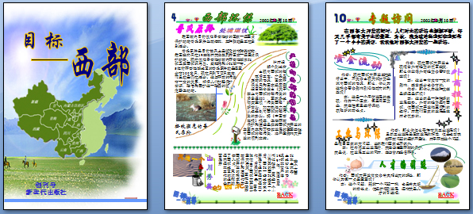
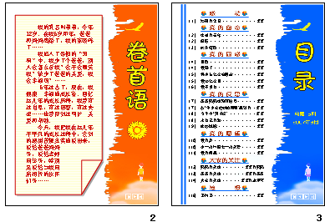
制作多媒体作品
多媒体作品有很多种形式，电子期刊是较常见形式。

Slide 3
电子期刊
欣赏、学习分析作品
  \\192.168.1.254
  用户：user
  密码：123
电子期刊包含哪些元素？

Slide 4

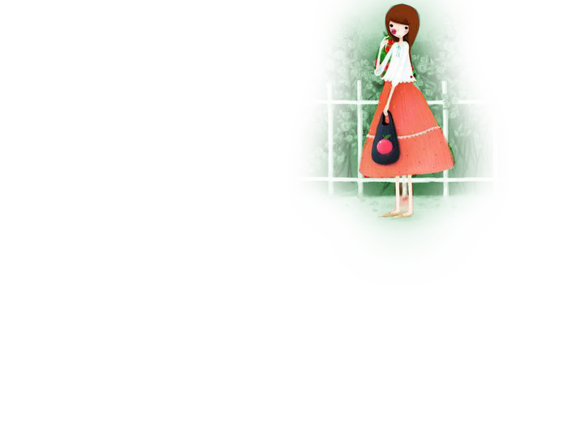

1、电子刊物应有刊物所包含的要素。
2、电子刊物应有封面、封底、目录页。
3、除封面和封底外应有不少于8页的正文页。
4、目录页中应设置超链接。

Slide 5
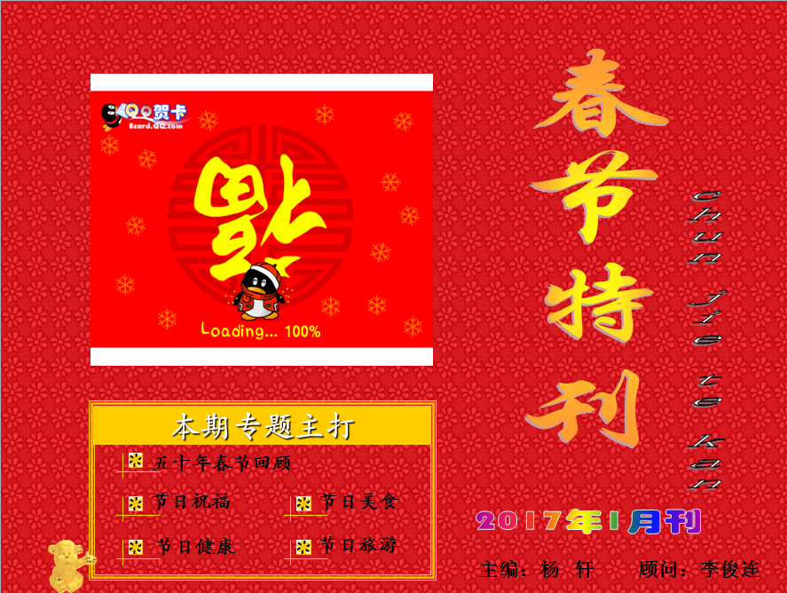


制作封面，为作品定下风格基调
基本要素：主标题、配图、背景
基本形式：图片/图形+文字/艺术字
基本要求：简约大方，突出主标题
标题
背景
插图

Slide 6
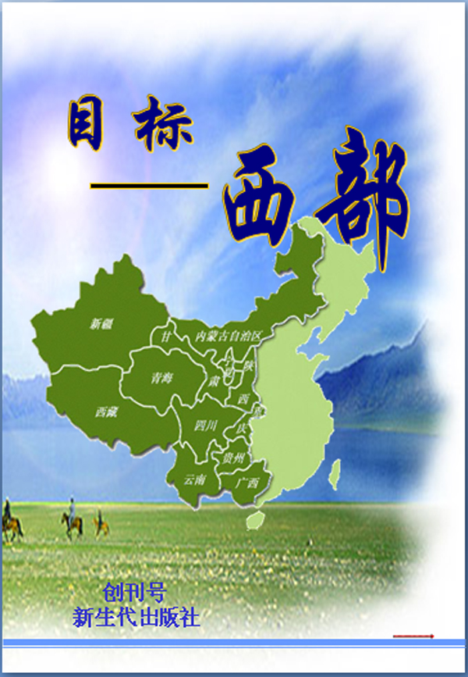

封面制作
1、素材在ftp中it帐号里。
2、页面设置：A4纸
3、标题仿做，看上去类似，但不需要做成完全一样。
4、保存命名为
“西部.pptx”，拷贝到自己的ftp中。

Slide 7
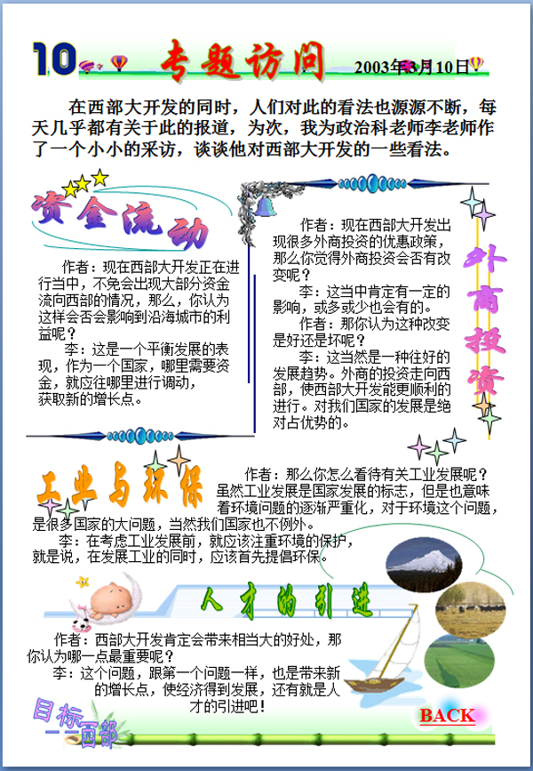
1、文本框。
2、艺术字。
3、图形设置。

Slide 8
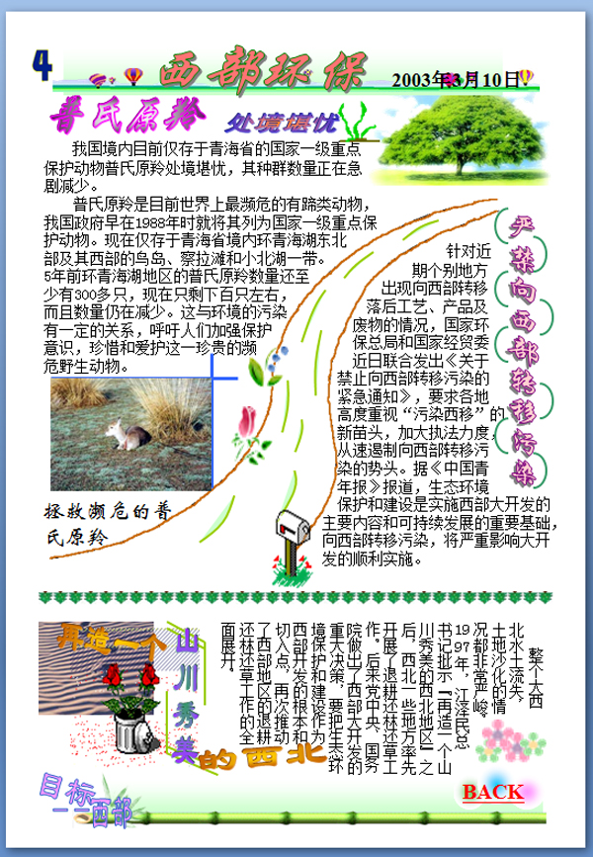
文字绕排
知识点：按回车和Shift+回车有什么区别？
回车是新生成一个段落，而Shift+回车只是换行。

